Slide 1

Chào mừng các thầy cô giáo đến dự giờ

Slide 2

TOÁN
Biểu thức có chứa hai chữ

Slide 3
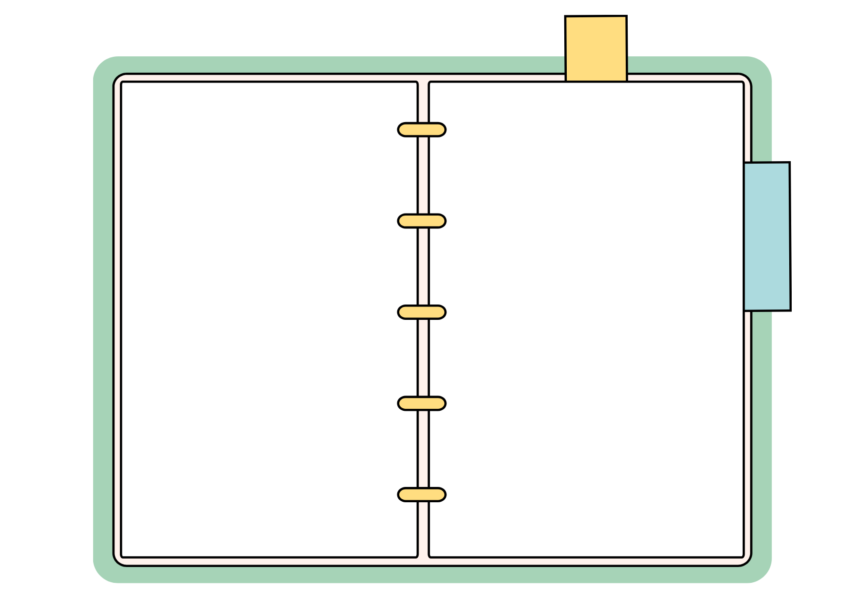
Cuối tuần, anh Tin và em Bo về quê chơi với ông bà.
Hai anh em đều rất muốn thử được câu cá và đã xin ông cho đi câu.
Để câu cá, hai anh em cần phải thực hiện các nhiệm vụ của ông để có dụng cụ, chúng ta cùng giúp Tin và Bo nhé!

Slide 4
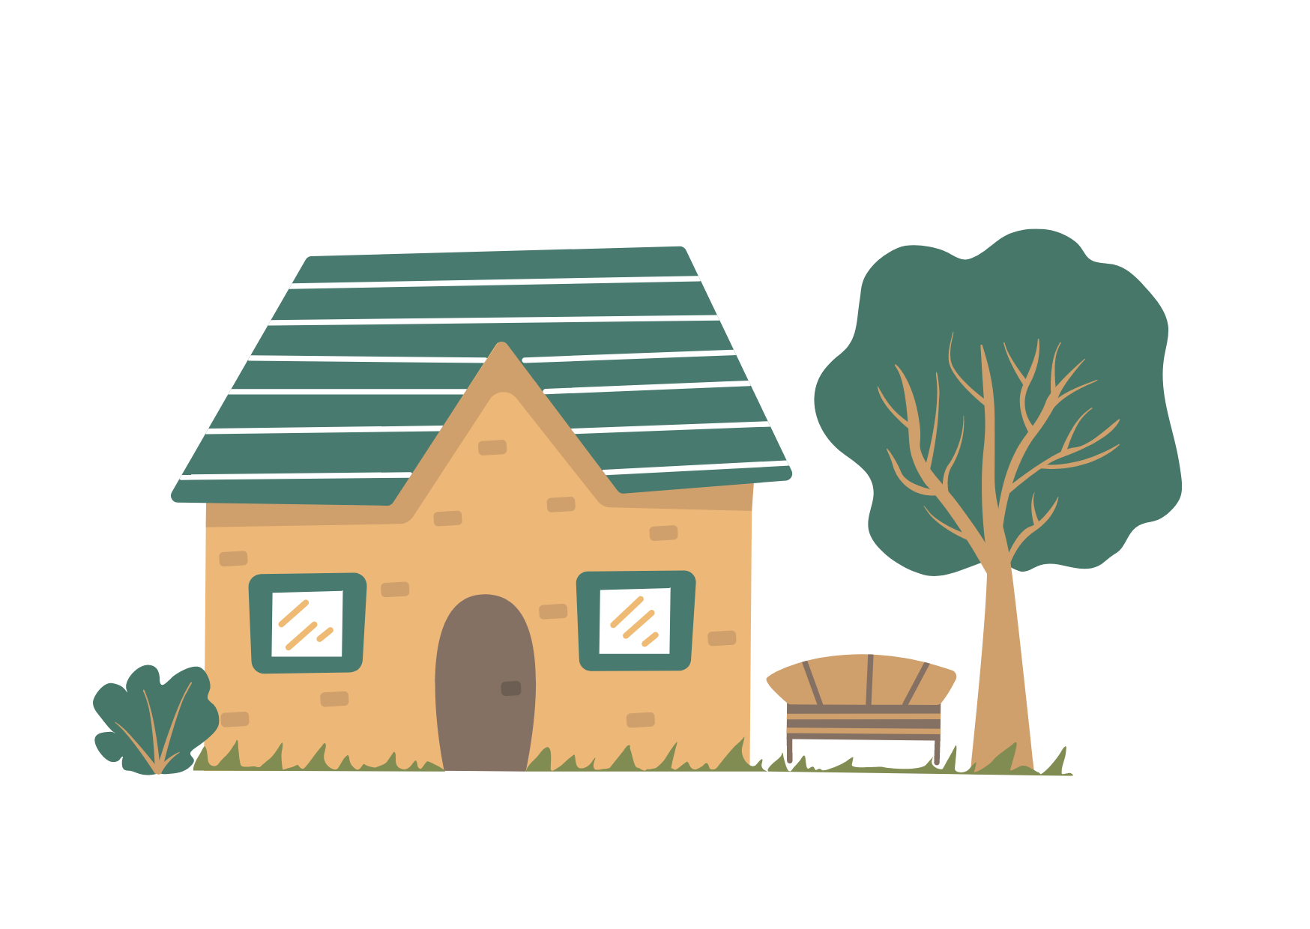
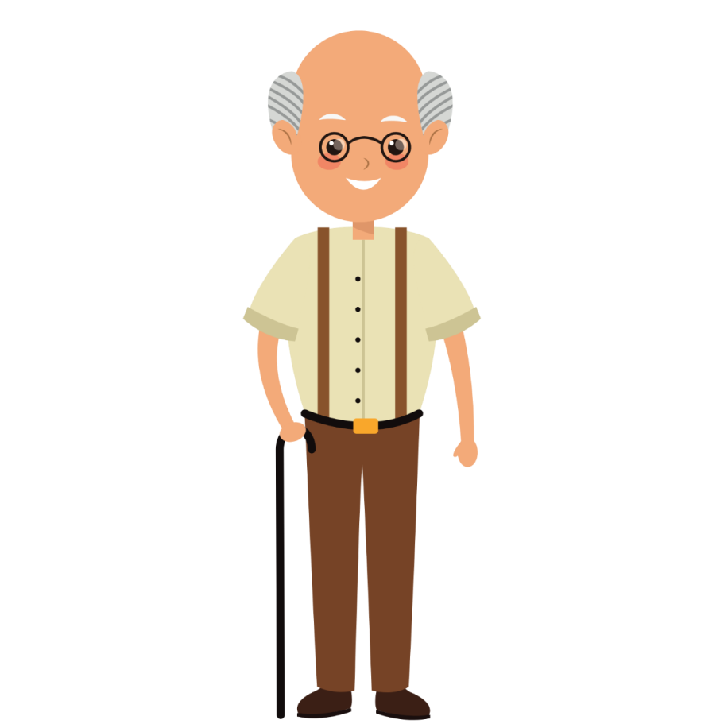


Ông sẽ cho các cháu mượn cần câu nếu trả lời đúng câu hỏi của ông!

Slide 5
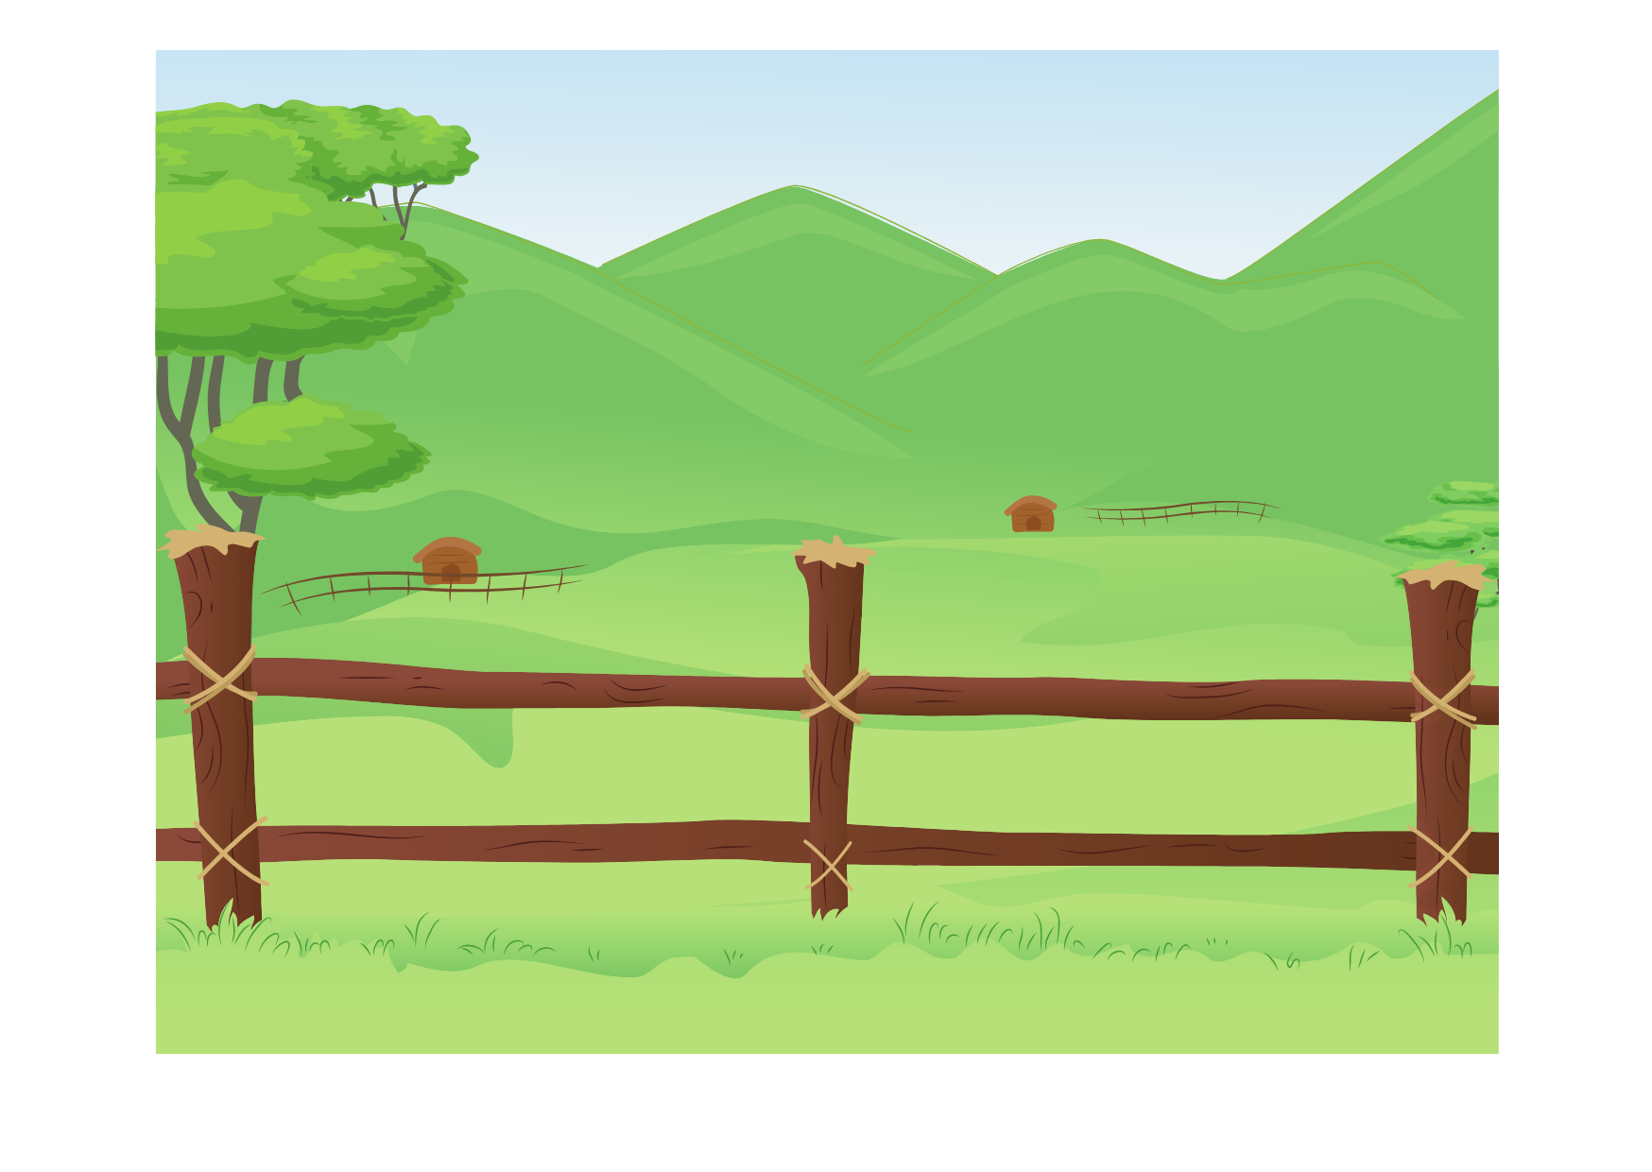






Biểu thức nào có chứa một chữ
30 + 15
a + 15
135 : 5

Slide 6


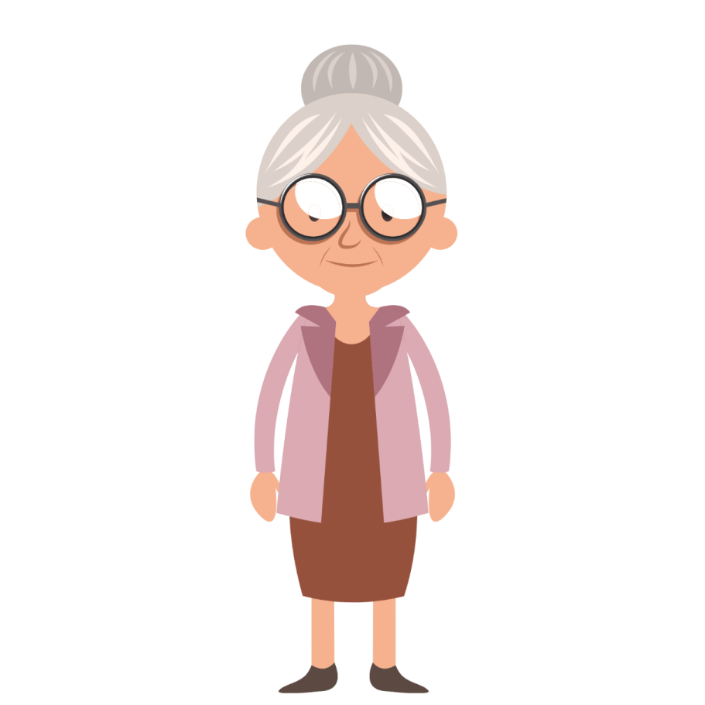
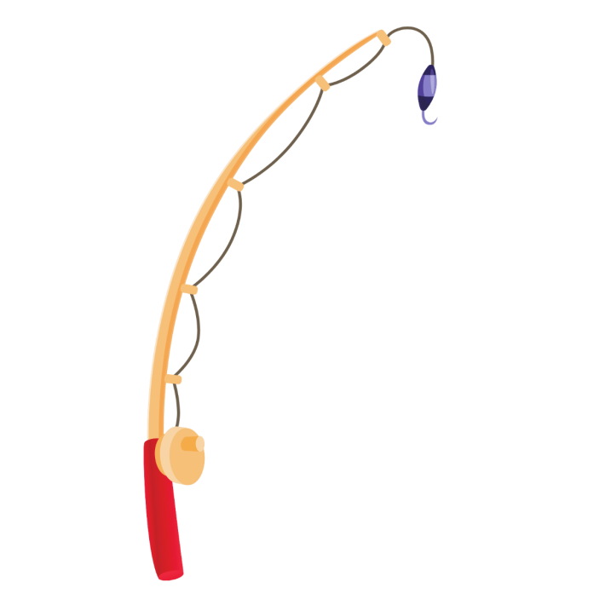
Giá trị của biểu thức a + 15 với a = 20 là:
35
20
15

Slide 7

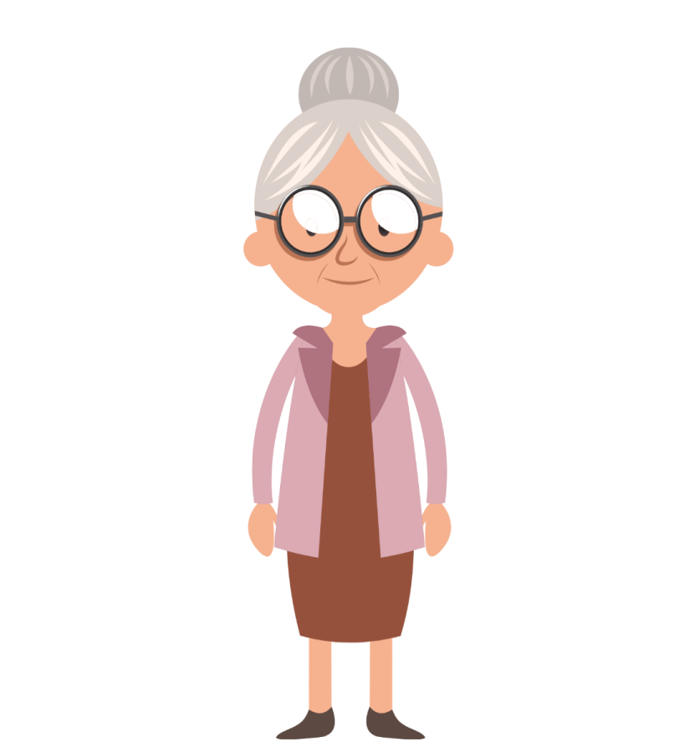

Trả lời đúng câu hỏi của cậu sẽ có xô và có cậu đi câu cùng!

Slide 8



Biểu thức nào khác với những biểu thức còn lại:
a + 15
a + b
135 : n

Slide 9








Thế là chúng mình được đi câu cá với cậu. Thời tiết hôm ấy rất đẹp.

Slide 10
Hai anh em cùng câu cá. Anh câu được … con cá. Em câu được … con cá. Cả hai anh em câu được … con cá.

Slide 11
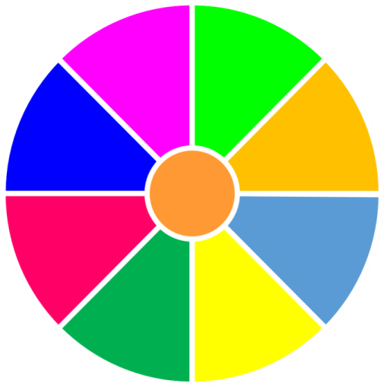

Hai anh em cùng câu cá. Anh câu được … con cá. Em câu được … con cá. Cả hai anh em câu được … con cá.
4
3
5
2
6
1
Số cá câu được có thể là:
7
0
Số cá của anh
Số cá của em
Số cá của hai anh em
3
2
3 + 2
Số cá anh câu
4
3
5
2
…
…
…
6
1
7
0
.
.
Số cá em câu
.
.
.
.
.
.
.
.
.

Slide 12
Hai anh em cùng câu cá. Anh câu được … con cá. Em câu được … con cá. Cả hai anh em câu được … con cá.
4
3
5
2
6
1
Số cá câu được có thể là:
7
0
Số cá của anh
Số cá của em
Số cá của hai anh em
3
2
3 + 2
Số cá anh câu
4
3
5
2
…
…
…
6
1
a + b
7
0
a
b
a + b là biểu thức có chứa hai chữ
Số cá em câu

Slide 13
Số cá của anh
Số cá của em
Số cá của hai anh em
3
2
3 + 2
4
0
4 + 0
0
1
0 + 1
…
…
…
a
b
a + b
- Nếu a = 3; b = 2 thì a + b = 3 + 2 = 5; 5 là một giá trị của biểu thức a + b.
- Nếu a = 4; b = 0 thì a + b = 4 + 0 = 4; 4 là một giá trị của biểu thức a + b.
- Nếu a = 0; b = 1 thì a + b = 0 + 1 = 1; 1 là một giá trị của biểu thức a + b.
Mỗi lần thay chữ bằng số ta tính được một giá trị của biểu thức a + b.

Slide 14
Số cá của anh
Số cá của em
Số cá của hai anh em
3
2
3 + 2
4
0
4 + 0
0
1
0 + 1
…
…
…
a
b
a + b
- Nếu a = 3; b = 2 thì a + b = 3 + 2 = 5
- Nếu a = 3; b = 2 thì a + b = 3 + 2 = 5
- Nếu a = 4; b = 0 thì a + b = 4 + 0 = 4
- Nếu a = 4; b = 0 thì a + b = 4 + 0 = 4
- Nếu a = 0; b = 1 thì a + b = 0 + 1 = 1
- Nếu a = 0; b = 1 thì a + b = 0 + 1 = 1
Mỗi lần thay chữ bằng số ta tính được một giá trị của biểu thức a + b.

Slide 15
1. Lấy ví dụ về biểu thức có chứa hai chữ.
m + n
c + 3 x d
p : q
– Giống nhau: là các biểu thức có chứa chữ, có thể có hoặc không có phần số.
2. Tìm điểm giống nhau và khác nhau giữa biểu thức có chứa hai chữ và biểu thức có chứa một chữ.
Khác nhau:
+ Biểu thức có chứa một chữ: chỉ chứa một chữ trong biểu thức
+ Biểu thức có chứa hai chữ: chứa hai chữ trong biểu thức

Slide 16

1 : Tính giá trị của c + d nếu:
a) c = 10 và d = 25
Nếu c = 10, d = 25 thì c + d = 10 + 25 = 35
b) c = 15cm và d = 45cm
Nếu c = 15cm,d=45cm thì c + d=15cm+45cm= 60cm

Slide 17
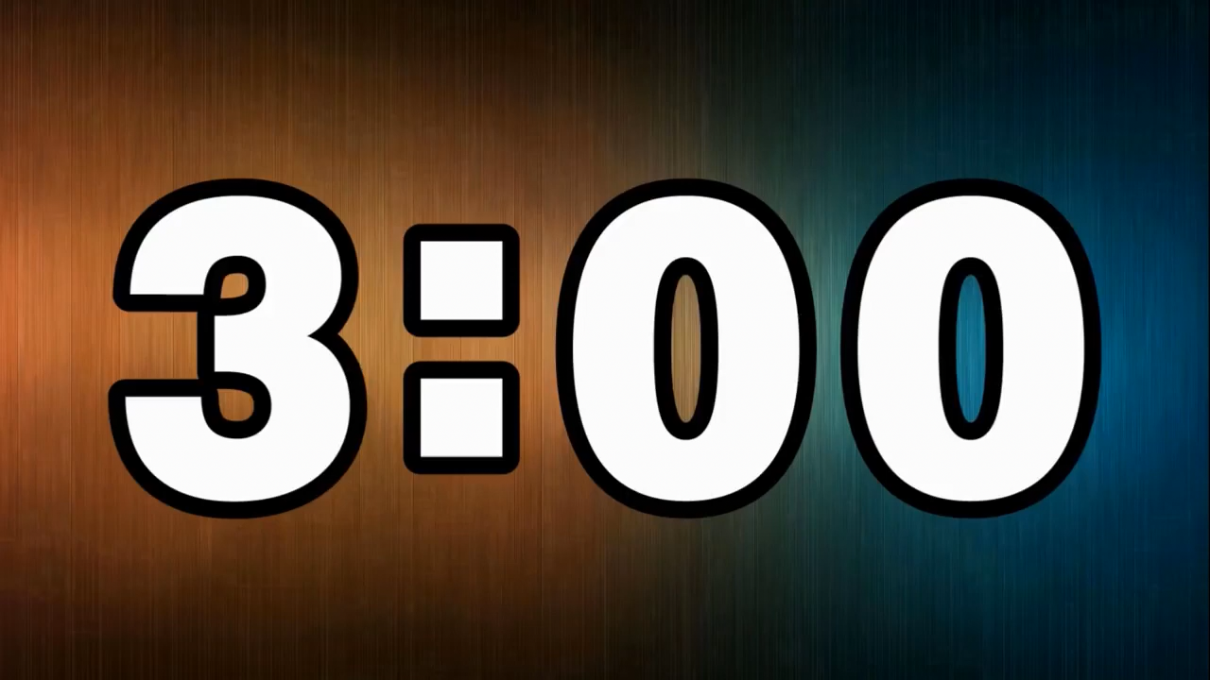
2: a - b là biểu thức có chứa hai chữ. Tính giá trị của a - b nếu :
a) a = 32 và b = 20
Nếu a = 32, b = 20 thì a - b = 32 - 20 = 12
c) a = 18m và b = 10m
Nếu a = 18m, b = 10m thì a - b = 18m – 10m = 8m

Slide 18
3: a x b và a: b là các biểu thức có chứa hai chữ. Viết giá trị của biểu thức vào ô trống (theo mẫu) :
a
b
a x b
a : b
12
28
60
70
3
4
6
10
36
112
360
700
4
7
10
7

Slide 19
4: Viết giá trị của biểu thức vào ô trống:
a
b
a + b
b + a
300
3200
24 687
54 036
500
1800
63 805
31 894
800
5000
88 492
85 930
800
5000
88 492
85 930

